Slide 1

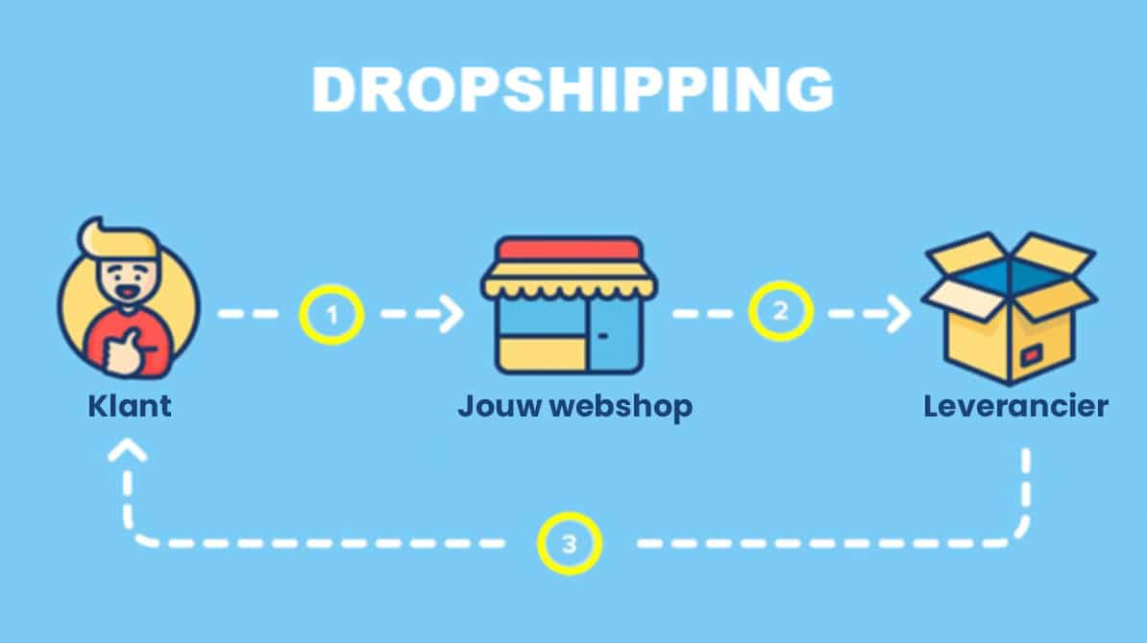
Zie jij vaak mensen die dropship cursussen verkopen op je for you page? En wil je graag erachter komen wat het precies is en wat het inhoudt zonder er geld voor te betalen? Dan is deze website voor jou! Klik op onze portfolio voor meer info + klik op onze andere links om meer over het onderwerp te weten te komen…

Slide 2
Dropshippen uitleg
Wat is Dropshippen?
Definitie: Dropshippen is een verkoopmodel waarbij een retailer producten aanbiedt zonder ze fysiek op voorraad te houden. In plaats daarvan wordt een bestelling direct doorgegeven aan een leverancier, die het product rechtstreeks naar de klant verzendt. Dit biedt ondernemers de mogelijkheid om een online winkel te runnen zonder de traditionele uitdagingen van voorraadbeheer.
Voordelen:
Laag Startkapitaal: Je hoeft geen grote investeringen te doen in voorraad, wat het toegankelijk maakt voor nieuwe ondernemers.
Flexibiliteit en Diversiteit: Eenvoudig nieuwe producten aan je assortiment toevoegen zonder financiële risico’s.
Schaalbaarheid: Groei je bedrijf zonder dat je je zorgen hoeft te maken over opslag en logistiek; leveranciers verzorgen de verzending.
Locatie-onafhankelijk: Je kunt je bedrijf overal ter wereld runnen zolang je een internetverbinding hebt.
Nadelen:
Lagere Winsten: Concurrentie kan leiden tot lagere marges.
Minder Controle: Je bent afhankelijk van leveranciers voor kwaliteit en levertijden.
Uitdagingen met Klantenservice: Problemen met leveringen of producten kunnen invloed hebben op de klanttevredenheid.

Slide 3


Dropshippen hoe doe ik dat?
Stappen in het Dropshipproces:
Kies een Niche:
Onderzoek markten en trends om een winstgevende niche te vinden. Focus op een specifieke doelgroep voor betere marketingresultaten.
Vind Betrouwbare Leveranciers:
Gebruik platforms zoals AliExpress, Oberlo of lokale leveranciers om betrouwbare partners te vinden. Controleer reviews en verzendopties om kwaliteit en betrouwbaarheid te waarborgen.
Maak een Webshop:
Zet een online winkel op via gebruiksvriendelijke platforms zoals Shopify, WooCommerce of Wix. Zorg voor een aantrekkelijk ontwerp en een gebruiksvriendelijke navigatie.
Marketing en Klantenwerving:
Promoot je webshop via sociale media, e-mailmarketing, SEO en betaalde advertenties. Bouw een merkidentiteit op en investeer in klantrelaties om herhaalaankopen te stimuleren.
Verwerking van Bestellingen:
Wanneer een klant een bestelling plaatst, geef je deze door aan de leverancier. Zorg voor een duidelijke communicatie met klanten over levertijden en volg de status van bestellingen.
Tips voor Succes:
Kies Kwaliteitsleveranciers: Een goede leverancier is cruciaal voor klanttevredenheid en reputatie.
Blijf op de Hoogte van Trends: Volg de marktontwikkelingen en pas je aanbod aan.
Focus op Klantenservice: Zorg voor een uitstekende klantenservice om problemen snel op te lossen en klantloyaliteit te bevorderen.

Slide 4
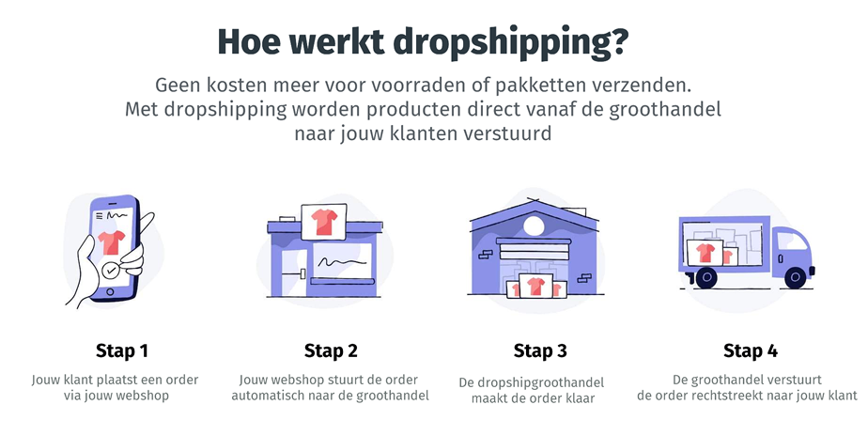

Slide 5
Eigen pagina
Hobby’s Dylan: basketbal, gamen, bakken
Hobby’s Enes: voetbal, slapen, eten.
Leeftijd Enes: 15
Leeftijd Dylan: 15
Games Enes: Fifa en Gta
Games Dylan: Nba 2k, fifa, Gta en fortnite

Slide 6
Portfolio
In deze opdracht moeten we een website maken, eerst maken we een webdesign en daarna maken we hier een website van. Onze website gaat over dropshippen. Wij hebben dit onderwerp gekozen, omdat veel mensen dit doen en omdat het vaak op platvormen, zoals tiktok en youtube te zien is. Wij willen dat de website er ongeveer zo uit zal gaan zien. Dit is ons webdesign
Wij moesten een verslag over prins2 en scrum maken. Hierin legde we uit hoe deze methodes werkte en hoe je deze het best kon gebruiken.

